Slide 1
Notes:
Geschichtliches zum Projekt
Anlässlich des Bibliothekabends 2015 haben die Mitglieder der VFB im Rahmen eines Workshops Überlegungen zur Öffentlichkeitsarbeit der Vereinigung angestellt. In dieser Diskussion zeigte sich ein starkes Bedürfnis nach einer gemeinsamen Strategie, um ein stichhaltiges Argumentarium für die bessere Sichtbarkeit von Bibliotheken in der Öffentlichkeit zu entwickeln. Eines der dafür vorgeschlagenen Mittel war die Konzeption eines informativen Flyer-Dokumentes. Diesem Bibliothekabend folgend, hat der VFB mit Sophie Menétrey, einer Fachhochschulstudentin in Informationswissenschaft, Kontakt aufgenommen und ihr vorgeschlagen einen Inhalt für dieses Dokument im Rahmen ihrer Bachelor-Arbeit zu entwickeln.
Zur näheren Bestimmung des Inhaltes dieses Dokumentes, wurden folgende Ziele vorgegeben:
Analyse der Charakteristika der Umwelt, in der sich öffentliche und Schulbibliotheken bewegen.
Erstellen eines Argumentariums, das aufzeigt, welchen Mehrwert die Nutzung von öffentlichen und Schulbibliotheken bietet.
Aufzeigen von Möglichkeiten zur Promotion öffentlicher und Schul-Bibliotheken bei politischen Gesprächspartnern.
Damit das zu erstellende Dokument sich an der freiburgischen Realität orientiert, hat Sophie Menétrey Gespräche mit mehreren Bibliothekaren und Bibliothekarinnen sowie mit kantonalen Volksvertretern und Vertreterinnen geführt.
Das erarbeitete Dokument wurde vom Vorstand der VFB diskutiert, modifiziert und verabschiedet. Die grafische Gestaltung wurde der Freiburger Agentur « Karakter Graphic Design » anvertraut (http://karakter.ch/).
Sophie Menétreys integrale Bachelor-Arbeit ist auf dem Dokumentenserver REROdoc mittels folgendem Link abrufbar und herunterladbar: https://doc.rero.ch/record/278068

Slide 2
Notes:
Punkt 1:
„Die (…) bedeutsamsten Vorteile, die sich heraus kristallisieren lassen, sind einmal die Bibliothekbestände an sich, dann die zahlreichen Dienstleistungen, welche die Bibliotheken anbieten, so die Schulungsprogramme und die Bildungsprojekte, der erzieherischer Nutzen, der sich aus den Aufgaben der Bibliotheken ergibt, einschliesslich der Alphabetisierung der Benutzer und Benutzerinnen, sodann die Bereitstellung von Computern, das spezifische Wissen des Personals, dann die Bibliothek als Begegnungsort, die Wirkung, welche die Ausgaben der Nutzer und Nutzerinnen von Bibliotheken in den naheliegenden Lokalen und Geschäften nach sich ziehen, sodann der Immobilienmehrwert in der Umgebung der Bibliothek sowie die Partnerschaft mit dem Quartier.“ (Touitou, 2016)
Punkt 2:
Die Bibliothek erwirbt Dokumente, Material und Dienstleistungen. Sie tätigt Betriebsausgaben. Sie schafft Arbeitsplätze und generiert durch die Ausgaben der Mitarbeiter Wirtschaftstätigkeit in der Gemeinde und in der Region. Auch konsumieren die von der Bibliothek angezogenen Nutzer und Nutzerinnen zum Teil in den naheliegenden Geschäften. Schliesslich erzeugt die Gesamtheit der Tätigkeiten einer Bibliothek Steuereinnahmen (AFNOR, 2016).
Punkt 3:
In dem im Jahr 2015 verfasstem Dokument von Dominique Papin (überarbeitet in 2016) findet sich eine Übersicht der aktuellen Literatur, welche die Beziehung zwischen den verschiedenen Bibliotheksdienstleistungen und dem Erfolg im Studium hervorhebt.
Referenzen:
AFNOR, 2016. Qu’est-ce qui fait la valeur des bibliothèques ? [online]. [S.l.]: AFNOR, 2016. [Am 8. Januar 2017 mittels folgendem Link eingesehen ] : http://portailgroupe.afnor.fr/public_espacenormalisation/AFNORCN46-8/Livre%20Blanc%20fev2016.pdf
PAPIN, Dominique, 2015. Impact des bibliothèques sur la réussite des étudiants? [online]. [S.l.]: Université du Québec, 2015 [Am 8. Januar 2017 mittels folgendem Link eingesehen ] : http://www.enssib.fr/bibliotheque-numerique/documents/65739-impact-des-bibliotheques-sur-la-reussite-des-etudiants-survol-de-la-litterature-recente.pdf
TOUITOU, Cécile, 2016. Retour sur investissement...ou comment les bibliothécaires alchimistes transforment l’argent en matière grise. Bulletin des bibliothèques de France [online]. 2016, no 8. [Consulté le 8 janvier 2017]. Mittels folgendem Link abrufbar : http://bbf.enssib.fr/consulter/bbf-2016-08-0020-002

Slide 3
Notes:
Siehe insbesondere:
Artikel 57b) des Gesetzes über die obligatorische Schule (Schulgesetz, SchG) vom 9. September 2014: Die Gemeinden, in ihren Verwaltungstätigkeiten müssen unter anderem:
(…) e) sie richten eine Bibliothek ein und betreiben diese oder sorgen dafür, dass die Schülerinnen und Schüler leicht und unentgeltlich Zugang zu einer Bibliothek erhalten.
Das Schulgesetz ist via Internet, leicht zugänglich.
Sowie auch der „Bericht der Arbeitsgruppe über die Schulbibliotheken und die kombinierten Schul- und Gemeindebibliotheken des Kantons Freiburg“ der auf folgender Seite: www.abf-vfb.ch > Toolbox> Qualitätssicherung, abrufbar ist.
Dieser Bericht ist noch immer aktuell, obwohl er aus dem Jahre 2008 stammt, da sich die Situation der Schulbibliotheken der Primar- und Sekundarstufe I seitdem kaum verändert hat.

Slide 4
Notes:
Die Bibliothek spielt eine fundamentale und stimulierende Rolle beim sozialen Zusammenhalt und dient „als warmen und anregenden Lebensort rund um Bücher, Kultur und mehr“. Auf der Ebene der Allgemeinheit ist die Bibliothek eine der seltenen Institutionen deren Dienste nicht nur kostenlos, sondern auch offen für alle sind. Sie ist "wahrhaft eine soziale und intergenerationelle Ökumene". Sie ermutigt Menschen sich einander zu öffnen (Babois, 2015, pp. 10-12), und gestattet als "3. Ort“, soziale Beziehungen zu knüpfen (Girard, 2016); auch fördert sie den sozialen Zusammenhang (Servet, 2014).
Einige der Höhenpunkte, die sich im Jahr 2016 in unserer Region abgespielt haben:
« La Bibliothèque cantonale de Fribourg veut jouer les entremetteuses : faire des rencontres dans une bibliothèque, pourquoi pas ». Artikel am 03.02.2016 vom RTS publiziert. http://www.rts.ch/info/regions/fribourg/7467722-la-bibliotheque-cantonale-de-fribourg-veut-jouer-les-entremetteuses.html
Ein Intergenerationelles Atelier rund ums Videospiel wurde von der Stadtbibliothek Vevey in Zusammenarbeit mit Pro Senectute organisiert. Artikel erschienen im „24 Heures“ vom 10.04.2016. http://www.24heures.ch/vaud-regions/riviera-chablais/juniors-initient-seniors-jeu-video/story/14442987
« La bibliothèque d’Yverdon creuse les racines : l’institution se penche sur les racines, végétales mais aussi culturelles avec une exposition réalisée par des migrants ». Artikel erschienen im „24 Heures“ vom 19.04.2016. http://www.24heures.ch/vaud-regions/nord-vaudois-broye/bibliotheque-yverdon-creuse-racines/story/28240145
Bezüglich der minimalen Oberfläche der Freihandbereiche sollten gemäss der SAB-Normenkommission (2008, S. 21), folgende Richtlinien gelten:
112 m² für eine Gemeinde mit weniger als 2’500 Einwohner
200 m² für eine Gemeinde mit weniger als 5’000 Einwohner
350 m² für eine Gemeinde mit weniger als 10‘000 Einwohner
600 m² für eine Gemeinde mit weniger als 20’000 Einwohner
900 m² für eine Gemeinde mit weniger als 30’000 Einwohner
Diese Oberfläche sollte also in Kanton Freiburg, gemäss den 36 Gemeinden und der Anzahl Einwohner 8’040 m² betragen. Doch gemäss der Statistik, die der VFB 2015 übermittelt wurden, beträgt diese Fläche nur 5’633 m². Es fehlen also insgesamt 2’407 m² die dem Publikum in Kanton zur Verfügung stehen.
Referenzen :
BABOIS, Agnès, 2015. La bibliothèque autrement : vers une adaptation de la bibliothèque aux nouveaux usages. Livre/échange [online]. Mai 2015. [abgerufen am 8. Januar 2017]. Mittels folgendem Link abrufbar: http://pro.bpi.fr/files/live/sites/Professionnels/files/Pdf/Inclusion/Bibliotheque%20dans%20la%20cite/DossierProLE66.pdf
CLP (éd.), 2008. Normes pour les bibliothèques de lecture publique: principes, données techniques et exemples pratiques. 3e éd. revue et augm. Berne : Ed. Hep. ISBN 978-3-907832-04-3
GIRARD, Hélène, 2016. La bibliothèque « 3ème lieu » permet de tisser du lien social. La Gazette.fr [online]. 19.04.2016. [abgerufen am 8. Januar 2017]. Mittels folgendem Link abrufbar: http://www.lagazettedescommunes.com/417841/la-bibliotheque-troisieme-lieu-permet-de-tisser-du-lien-social/
SERVET, Mathilde, 2014. La bibliothèque, un lieu de rencontres, de culture, de vie, un espace d’information, d’apprentissage et de loisirs. biblioBE.ch [online]. 19.02.2014. [abgerufen am 8. Januar 2017]. Mittels folgendem Link abrufbar: http://www.bibliobe.ch/fr/Dossier/La-bibliotheque-lieu-de-vie-et-lieu-d-etudes/La-bibliotheque-un-lieu-de-rencontres-de-culture.aspx
Weiterführende Information:
In Quebec bestätigte eine Studie, dass die Entwicklung interkultureller Bibliotheken die Integration der Migranten in die Gemeinschaft fördert (Picco, 2008).
PICCO, Paola, 2008. Multicultural libraries' services and social integration: the case of public libraries in Montreal, Canada. Public Library Quartery. 2008, vol. 27, issue 1, pp. 41-56
Artikel mit Lizenz zugänglich, in der KUB Freiburg im PDF Format herunterladbar.

Slide 5
Notes:
Informationskompetenz – Definition:
«Informationskompetenz bedeutet die Bedürfnisse an Information der Benutzer zu erkennen sowie deren Fähigkeit sie zu identifizieren, zu finden, zu bewerten; die gefundene Information auch zu organisieren und zu einem neuen Produkt verarbeiten; sie, im Hinblick Fragen und Probleme die sich stellen zu behandeln, zu gebrauchen und erfolgreich zu kommunizieren.» übersetzt aus UNESCO (2003). Déclaration de Prague. Vers une société compétente dans l’usage de l’information.
Fliessendes Lesen ist die Grundlage der Informationskompetenz. Dies ist, nicht zuletzt im Internet, die Kernvoraussetzung einer Identifikation, einer Bewertung und einer adäquaten Nutzung der Information. Die Bibliothek hat die Aufgabe, der Bevölkerung bei dem Erwerb von Recherchekompetenzen, unabhängig von der Natur der Medien, zu unterstützen.
Das Unvermögen einer Person die Informations- und Kommunikationstechnologien zu nutzen, sei es durch Mangel an finanziellen Ressourcen oder durch Unwissenheit, ist eine Quelle der Marginalisierung; die so genannte «digitale Kluft». Die Bereitstellung von sachgerechten Tools, einer Internet Verbindung und einer Begleitung bei der Benutzung dieser Werkzeuge, kann dazu beitragen diese Kluft zu verringern.
Die Walliser Bibliotheken, zum Beispiel, bieten fast alle Internet-Zugang an:
http://www.bibliovalais.ch/valais/acceder-internet-10.html

Slide 6
Notes:
Indem die Bibliothek allen Dokumente zu einer Vielfalt an Themen bereitstellt, unterstützt sie die Weiterbildung; sie erlaubt den Benutzern ihre Kenntnisse und Expertise zu vertiefen und unterstützt damit ihre formelle sowie ihre informelle Bildung (IFLA/UNESCO, 2002, p. 31). «Eine Bibliothek ist eine Datenbank an Informationen; ein für alle zugänglicher Ort, der jedem Bürger und Bürgerin einen gleichwertigen Zugang zu Information bietet» (übersetzt aus Gaiman, 2014, p. 16). Sie erlaubt es jedem die « grossen sozialen und technischen Veränderungen unserer Gesellschaft zu verstehen und zu leiten» (übersetzt aus Deprez, von Laureys und Lecomte, 2011, p. 4 zitiert). Durch die Vielfältigkeit ihres Bestands stimuliert die Bibliothek kritisches Denken und erlaubt, sich ein Weltbild zu verschaffen. So bildet sie auf lokaler Ebene einen Schlüssel zum Wissen und ist ein wesentliches Mittel, um den Geist der Verteidigung des Friedens zu stärken, auch trägt sie zum Fortschritt der spirituellen Entwicklung der Menschheit bei».
Ende 2015 zählte der Kanton Wallis 335’696 Einwohner (Siehe die Kantonalen Walliser Bevölkerungsstatistik für 2015 hier: https://www.vs.ch/web/acf/statpop). Davon waren 94’467 als aktive Leser in einer Bibliothek eingeschrieben (siehe die « Bibliothekstatistik » des BFS hier : https://www.bfs.admin.ch/bfs/fr/home/statistiques/culture-medias-societe-information-sport/culture.gnpdetail.2016-0320.html). Im Kanton Freiburg, für eine gesamt Einwohnerzahl von 303’377 (die kantonalen Freiburger Statistik für 2015 finden Sie hier: http://www.fr.ch/sstat/fr/pub/annuaire_statistique.htm), zählte die VFB, 35’058 in einer Bibliothek eingeschriebene Leser (diese Daten wurden Ende 2015 von den teilnehmenden Bibliotheken übermittelt).
Referenzen :
GAIMAN, Neil, 2014. Pourquoi notre futur dépend des bibliothèques de la lecture et de l’imagination : une conférence sur le devoir de chaque citoyen d’exercer son imagination et de pourvoir à ce que les autres exercent la leur [Online]. [S.l.] : Au Diable Vauvert. [abgerufen am 15 August 2015]. ISBN978-2-84626-946-9. Unter folgendem Link : http://www.crlbn.fr/wp-content/uploads/2014/12/Neil-Gaiman_Pourquoi-notre-futur-depend-des-bibliotheques_2014.pdf
IFLA/UNESCO (éd.), 2002. Les services de la bibliothèque publique: principes directeurs de l’IFLA/UNESCO. Paris : ABF Association des bibliothécaires français. Médiathèmes, 3. ISBN 978-2-900177-21-1
Weiterführende Information:
Im Zusammenhang mit der Apartheid hob folgende südafrikanische Studie: „The shift from apartheid to democracy: issues and impacts on public libraries in Cape Town” hervor, dass ein Zugang zu Information für alle, die Demokratisierung fördert; die Bibliothek hat also sowohl eine soziale wie auch eine politische Rolle.
BROWN, Nicole, 2004. The shift from apartheid to democracy: issues and impacts on public libraries in Cape Town. Libri. 2004, vol. 54, pp. 169-178
Artikel mit Lizenz zugänglich, in der KUB Freiburg in PDF Format herunterladbar.
Die Freiburger Bibliotheken bieten eine Vielzahl an kulturellen und Freizeitaktivitäten für jede Altersgruppe an:
Buchstart (Sensibilisierung der Kleinkinder für das Buch)
Märli Stunde
Philosophie workshop
Bastelworkshops
Akademische Lesungen
Austellungen
Lesungen
Diese Aktivitäten tragen nicht nur einem reichhaltigen kantonalen kulturellen Angebot bei, sondern, durch den interkulturellen und intergenerationellen Austausch, auch zur sozialen Integration.
Dank ihren Kenntnissen der literarischen sowohl als auch der Sachbücher-Produktion der Verlage für Kinder, Jugendliche und Erwachsene, sind die Bibliothekare und Bibliothekarinnen bevorzugte Ansprechpartner, um den Leser, je nach seinen Bedürfnissen und Geschmack, zu orientieren.
Die menschlichen Beziehungen, die sie mit den Lesern aufbauen, ermöglichen es ihnen, kohärente Bestände anzuschaffen, dem Alter, den Bedürfnissen und den Vorlieben eines jeden angepasst.

Slide 7
Notes:
Die Freiburger Bibliotheken organisieren eine Vielzahl an kulturellen und spielerischen Veranstaltungen für jede Altersgruppe:
Buchstart
Märchenstunde
Lesekreis
Bastelatelier
Lecture Académie
Ausstellungen
Lesungen
…
Diese Veranstaltungen tragen wesentlich zum kulturellen Angebot des Kantons bei und unterstützen durch den interkulturellen und generationenübergreifenden Austausch die soziale Integration alles Bevölkerungsschichten.
Durch ihre fundierten Kenntnisse der Literaturlandschaft, der Neuerscheinungen im Kinder- und Jugendmedienbereich sowie im Erwachsenenbereich übernehmen die Bibliotheken eine fachkompetente Rolle in der Beratung und Auswahl des Lesestoffes. Durch die Betreuung und den regelmässigen Austausch werden die Kundenbedürfnisse durch die Bibliotheken wahrgenommen und laufend an die aktuellen Entwicklungen eines jeden Alters, Geschmacks oder Bedürfnisses angepasst.

Slide 8
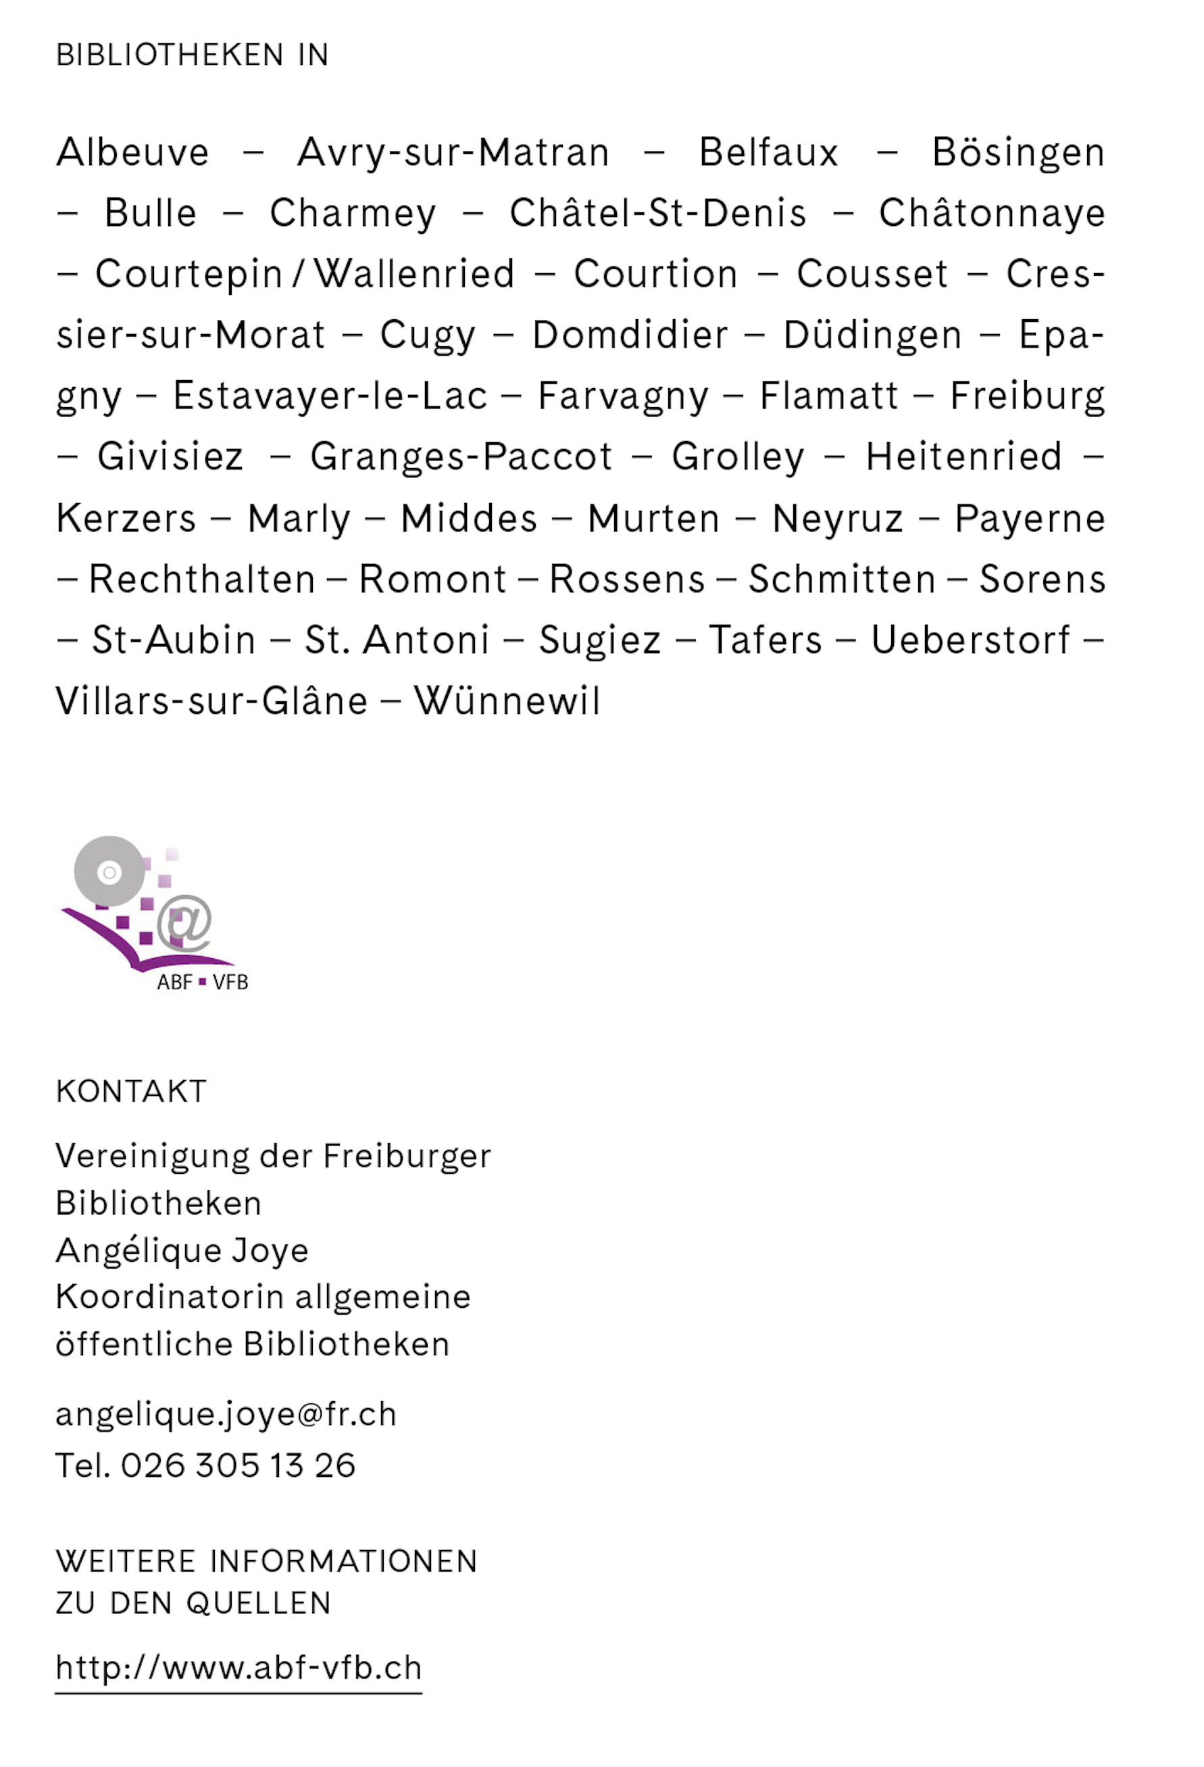
Notes:
Diese Präsentation steht dem/der vortragenden Bibliothekar-in zu Verfügung. Sie soll ermöglichen, die eigene Bibliothek, im Vergleich zu den vorher zitierten Informationen bezüglich zum Beispiel den Öffnungszeiten, dem Internetzugang, der Frequentierung, den vorhandenen Oberflächen oder der Zusammenarbeit mit dem Lehrpersonal einzuordnen.
Sie muss ihrem Ansprechpartner erlauben, sich ein Bild der spezifischen Situation in der Freiburger- und Schweizer Bibliothekslandschaft zu machen.

Slide 9
Meine Bibliothek
Diese Seite steht den Bibliotheken zur Verfügung
Notes:
Diese Slide steht den Bibliotheken zur Verfügung für Ihre eigene Präsentation. Hier können die Bibliotheken wesentliche Informationen aufführen, die auf ihre Bibliothek abgestimmt sind, wie bspw. Öffnungszeiten, Internetzugang, Ausleihstatistiken, Zusammenarbeit mit Lehrpersonen usw.
Das Publikum soll hier die Situation und Einbettung der Bibliothek in die Bibliothekslandschaft Freiburg und schweizweit erkennen können.

